Slide 1
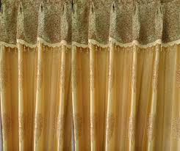

Slide 3
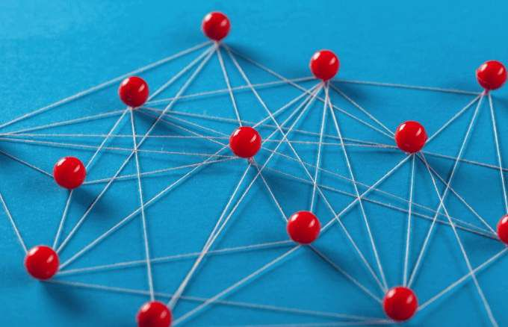
পাঠ পরিচিতি
শ্রেণীঃ দ্বাদশ
বিষয়ঃ কম্পিউটার অফিস অ্যাপলিকেশন - ২
অধ্যায় : ৩
সময়ঃ ৫০ মিনিট
নেটওয়ার্ক ও টপোলজি

Slide 4
শিখন ফল
এ পাঠ শেষে শিক্ষার্থীরা - -
১। নেটওয়ার্ক কি ? ব্যাখ্যা করতে পারবে।
২। নেটওয়ার্ক টপোলজির প্রকারভেদ বর্ণনা করতে পারবে।
৩। কোন ধরনের টপোলজি সুবিধাজনক তা ব্যাখ্যা করতে পারবে।

Slide 5
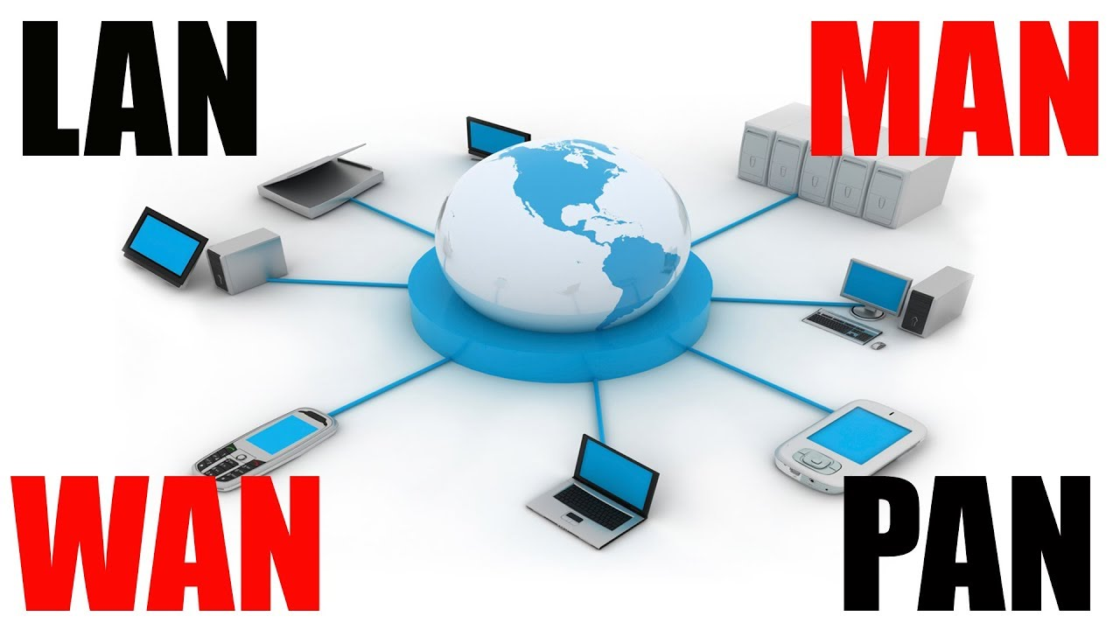
কম্পিউটার নেটওয়ার্ক ৪ প্রকার

Slide 7
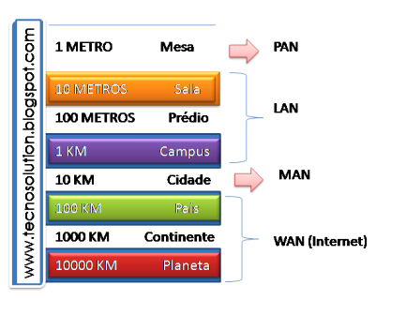

Slide 8
কম্পিউটার নেটওয়ার্ক এর প্রকারভেদ
ভৌগলিক দূরত্ব অনুসারে কম্পিউটার নেটওয়ার্ককে ৪ প্রকার।
১। প্যান (PAN)-Personal Area Network
২। ল্যান (LAN)- Local Area Network
৩। ম্যান (MAN)- Metpolitan Area Network
৪। ওয়ান (WAN)- Wide Area Network

Slide 9
প্যান (PAN)-Personal Area Network
ল্যাপটপ, পিডিএ, বহনযোগ্য প্রিন্টার, মোবাইল ইত্যাদি PAN এ ব্যবহৃত ইনফরমেশন টেকনোলজি ডিভাইস এর উদাহরণ। বাড়ী, অফিস, গাড়ী কিংবা জনগণের জন্য উন্মুক্ত যে কোন জায়গায় PAN তৈরি করা যেতে পারে।

Slide 10
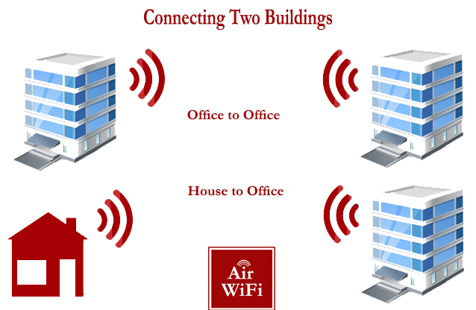
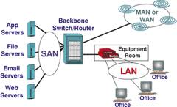
ল্যান (LAN)- Local Area Network
একাধিক ব্যক্তির কাজের সমন্বয় সাধন ও গতি বৃদ্ধির জন্য একই ভবনে, পাশাপাশি ভবনে কিংবা একই ক্যাম্পাসের কম্পিউটারগুলোর মধ্যে সংযোগ স্থাপন করাকে বলা হয় স্থানিক নেটওয়ার্ক এর মূল উদ্দেশ্য থাকে ডিভাইসগুলোর মধ্যে তথ্য এবং রিসোর্স শেয়ার করা। ছোট-মাঝারি অফিসে ল্যান তৈরি করে প্রিন্টার, মডেম, স্ক্যানার ইত্যাদি ডিভাইসের জন্য সাশ্রয় করা যেতে পারে।

Slide 11
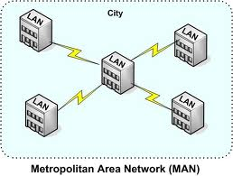
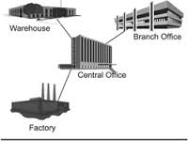
ম্যান (MAN)- Metpolitan Area Network
মেট্রোপলিটান এরিয়া নেটওয়ার্কে আমরা বেশ উচ্চ গতি পেতে পারি। এটি ৫০-৭০ মাইল পর্যন্ত বিস্তৃত হতে পারে। লোকাল এরিয়া নেটওয়ার্কে বিভিন্ন ডিভাইস সরাসরি নেটওয়ার্কের সাথে যুক্ত, কিন্তু মেট্রোপলিটন এরিয়া নেটওয়ার্কে প্রতিটি সাইট যুক্ত থাকে নেটওয়ার্কে।

Slide 12
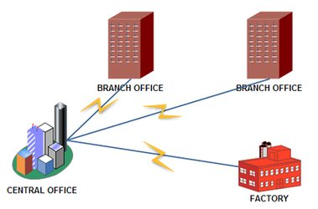
ম্যান (MAN)- Metpolitan Area Network
মেট্রোপলিটন এরিয়া নেটওয়ার্ক বা ম্যান একাধিক লোকাল এরিয়া নেটওয়ার্ক বা ল্যানের সমন্বয়ে গড়ে উঠে। এক্ষেত্রে ল্যানসমূহ থাকে একই শহরে। এ ধরনের নেটওয়ার্কের মাধ্যমে বেশ উচ্চ গতির বিভিন্ন নেটওয়ার্ক তাদের তথ্য শেয়ার করতে পারে। ওয়াইড এরিয়া নেটওয়ার্ক থেকে এর পার্থক্য হলো এই যে ওয়াইড এরিয়া নেটওয়ার্কে গতি কম থাকে,

Slide 13
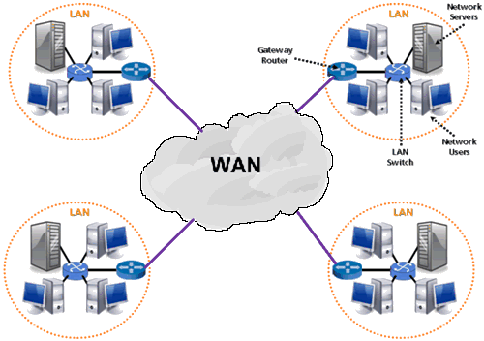
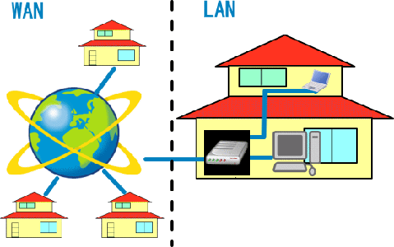
ওয়ান (WAN)- Wide Area Network
বিস্তৃত ভৌগলিক এলাকায় অবস্থিত একাধিক ল্যান বা ম্যানকে নিয়ে গড়ে উঠে ওয়াইড এরিয়া নেটওয়ার্ক। এ ধরনের নেটওয়ার্ক গড়ে উঠে টেলিফোন কোম্পানীর ক্যাবল ব্যবহার করে। সে কারণে ওয়াইড এরিয়া নেটওয়ার্ক ধীরগতির হয়ে থাকে।

Slide 14
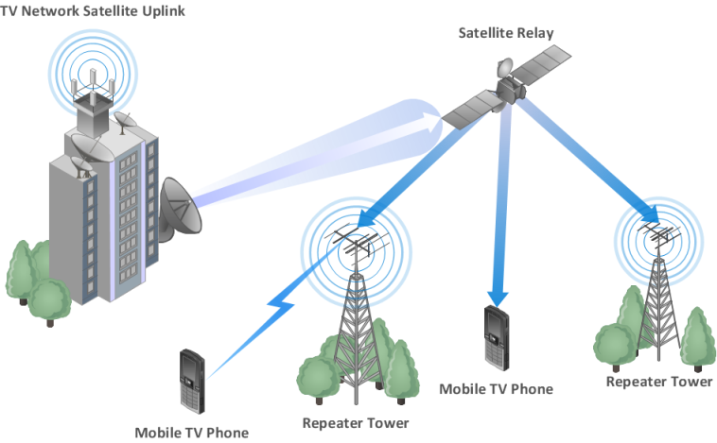
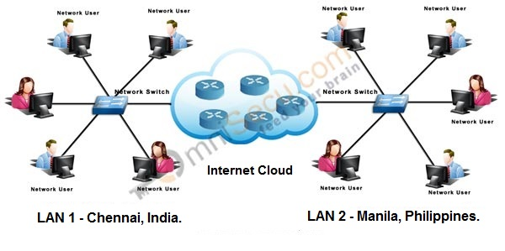
ওয়ান (WAN)- Wide Area Network
বিস্তৃত এলাকা নিয়ে গড়ে ওঠে বলে বিভিন্ন ল্যান ও ম্যানকে সংযুক্ত করার জন্য বিশেষ ডিভাইস ও টেকনোলজি ব্যবহার করা হয়। ল্যানের চেয়ে ওয়্যানের গঠনের পরিকল্পনা সত্যিই বেশ কঠিন।এটি ম্যানেজ করাও কঠিন। যদি গোটা বিশ্বজুড়ে কোনো ল্যান গড়ার দরকার পড়ে তাহলে অনেক ক্ষেত্রেই স্যাটেলাইট ব্যবহার করা হয়।

Slide 15
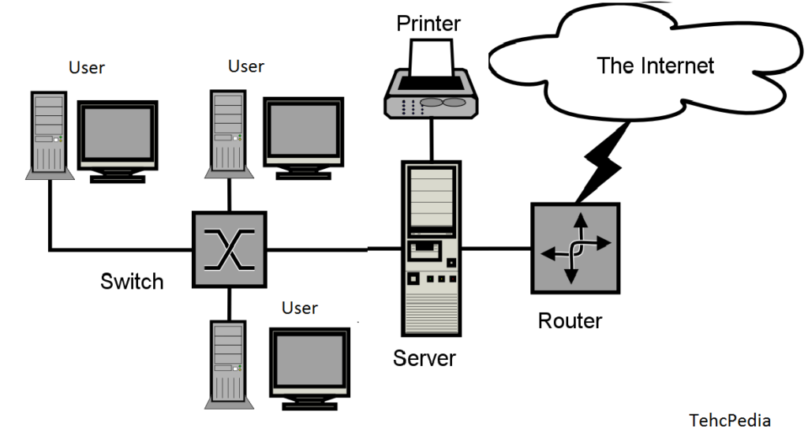

Slide 16
নেটওয়ার্ক টপোলজির প্রকারভেদ
কম্পিউটার নেটওয়ার্কিং এর জন্য মূলত ছয় ধরনের টপোলজি ব্যবহৃত হয়।
১. বাস নেটওয়ার্ক টপোলজি।
২. স্টার নেটওয়ার্ক টপোলজি।
৩. রিং নেটওয়ার্ক টপোলজি।
৪. ট্রি নেটওয়ার্ক টপোলজি।
৫. মেশ নেটওয়ার্ক টপোলজি।
৬. হাইব্রিড নেটওয়ার্ক টপোলজি।

Slide 17
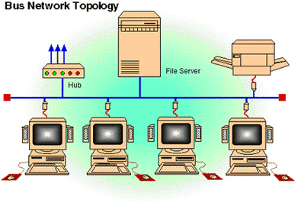

Slide 18
বাস টপোলজি (ইংরেজি: Bus Topology)
যে টপোলজিতে একটি মূল তারের সাথে সবকটি ওয়ার্কস্টেশন বা কম্পিউটারে সংযুক্ত থাকে তাকে বাস টপোলজি বলা হয়।
টপোলজির প্রধান ক্যাবলটিকে বলা হয় ব্যাকবোন (Backbone)। সিগন্যাল যখন ব্যাকবোন এ চলাফেরা করে তখন শুধু প্রাপক কম্পিউটার সিগন্যাল গ্রহণ করে, বাকিরা একে অগ্রাহ্য করে।
এ টপোলজি ছোট আকারের নেটওয়ার্কে ব্যবহার খুব সহজ, সাশ্রয়ী ও বিশ্বস্ত। এ সংগঠনে কোনো কম্পিউটার নষ্ট হয়ে গেলে সম্পূর্ণ সিস্টেম নষ্ট হয়ে যায় না। বাস টপোলজিতে একই নেটওয়ার্ক এ ভিন্ন ক্যাবল ব্যবহৃত হতে পারে।

Slide 19
বাস টপোলজি এর সুবিধা
এ টপোলজি ছোট আকারের নেটওয়ার্ক এ ব্যবহার খুব সহজ ও এটি বিশ্বস্ত
এ টপোলজিতে সবচেয়ে কম ক্যাবল প্রয়োজন হয় ফলে খরচে কম।
রিপিটার ব্যবহার করে Backbone সম্প্রসারণ করা যায়।
এ সংগঠনেয়া কোনো কম্পিউটার নষ্ট হয়ে গেলে সম্পূর্ণ সিস্টেম নষ্ট হয় না।
এ সংগঠনেয়া কোনো কম্পিউটার বা যন্ত্র যোগ করলে বা সরিয়ে নিলে পুরো নেটওয়ার্ক এর কার্যক্রম বিঘ্নিত হয় না।

Slide 20
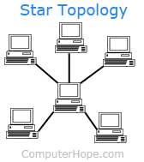

Slide 21
স্টার টপোলজি (ইংরেজি: Star Topology):
যে টপোলজি একটি কেন্দ্রীয় নিয়ন্ত্রণকারী কম্পিউটার বা হস্ত কম্পিউটারের সাথে অন্যান্য কম্পিউটার সংযুক্ত করে নেটওয়ার্ক গরে তোলে তাকে স্টার টপোলজি বলা হয়। এক্ষেত্রে একটি কম্পিউটার কেন্দ্রীয় কম্পিউটারের মাধ্যমে তথ্য আদান প্রদান করে থাকে। এ টপোলজিতে কোনো একটি কম্পিউটার নষ্ট বা বিকল হলে নেটওয়ার্ক এর উপর কোনো প্রভাব পরে না। খুব সহজেই সমস্যায় আক্রান্ত কম্পিউটারটি সরিয়ে নেওয়া যায়। স্টার টপোলজি একটি বহুল ব্যবহৃত টপোলজি এবং এই টপোলজিতে এজই নেটওয়ার্ক এ বিভিন্ন ধরনের ক্যাবল ব্যবহৃত হতে পারে।

Slide 22
স্টার টপোলজির ব্যবহার
নেটওয়ার্ক এ কোনো প্রকার প্রতিবন্ধকতা সৃষ্টি না করেই স্টার টপোলজিতে নতুন কম্পিউটার যুক্ত করা সম্ভব।
কেন্দ্রিয়ভাবে ব্যবস্থাপনার জন্য নেটওয়ার্কের সমস্যা নিরূপণ সহজ।
ইনটেলিজেন্ট হাব ব্যবহার করলে তার সাহায্য নেটওয়ার্কের কর্মকাণ্ড তথা ওয়ার্কলোড মনিটরিং করা য়ায়।
এ সংগঠনে কোনো কম্পিউটার নষ্ট হয়ে গেলে বাকি নেটওয়ার্কের উপর তার কোনো প্রভাব পড়ে না।
খুব সহজে সমস্যায় আক্রান্ত কম্পিউটারটি সরিয়ে নেওয়া যায়।
একই নেটওয়ার্কে বিভিন্ন ধরনের ক্যাবল ব্যবহার করা যায়।

Slide 23
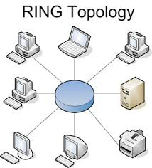

Slide 24
রিং টপোলজিতে (ইংরেজি: Ring Topology)
প্রতিটি কম্পিউটার তার পার্শ্ববর্তী কম্পিউটারের সাথে সংযুক্ত থাকে। এভাবে রিংযের সর্বশেষ কম্পিউটারটি প্রথম কম্পিউটারের সাথে সংযুক্ত থাকে। এ ব্যবস্থায় কোনো কম্পিউটার ডেটা পাঠালে তা বৃত্তকার পথে ঘুরতে থাকে যতক্ষণ না পর্যন্ত প্রাপক কম্পিউটারটি ডেটা গ্রহণ করে। এ ব্যবস্থায় কোনো কেন্দ্রীয় কম্পিউটার থাকে না। এতে প্রতিটি কম্পিউটারের গুরুত্ব সমান। রিং টপোলজিতে যেহেতু প্রতিটি কম্পিউটার ধারাবাহিকভাবে বৃত্তাকারে সংযুক্ত থাকে তাই এক্ষেত্রে নেটওয়ার্কের প্রথম কম্পিউটারটি শেষ কম্পিউটারের সাথে সংযুক্ত থাকে।

Slide 25
রিং টপোলজি ব্যবহারের সুবিধা
এ পদ্ধতিতে কেন্দ্রীয় কোনো কম্পিউটার বা সার্ভারের প্রয়োজন হয় না।
নেটওয়ার্ক এ অবস্থিত প্রতিটি কম্পিউটারের গুরুত্ব সমান।
নেটওয়ার্কে কম্পিউটার সংখ্যা বাড়লেও এর দক্ষতা খুব বেশি প্রভাবিত হয় না।
রিং টপোলজি ব্যবহারের অসুবিধা
নেটওয়ার্কের একটিমাত্র কম্পিউটার সমস্যায় আক্রান্ত হলে পুরো নেটওয়ার্ক অচল হয়ে পড়ে।
রিং টপোলজির নেটওয়ার্ক এ সমস্যা নিরূপণ বেশ জটিল।
নেটওয়ার্কে কোনো কম্পিউটার যুক্ত করলে বা সরিয়ে নিলে তা পুরো নেটওয়ার্কের কার্যক্রম ব্যাহত করে।

Slide 26
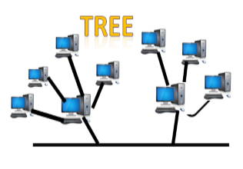

Slide 27
ট্রি টপোলজি (ইংরেজি: Tree Topology)
যে টপোলজিতে কম্পিউটারগুলো পরস্পরের সাথে গাছের শাখা-প্রশাখার মতো বিন্যস্ত থাকে তাকে ট্রি টপোলজি বলে।
এ টপোলজিতে এক বা একাধিক স্তরের কম্পিউটার হোস্ট কম্পিউটারের সাথে সংযুক্ত থাকে। অর্থাৎ প্রথম স্তরের কম্পিউটারগুলো দ্বিতীয় স্তরের কম্পিউটারগুলোর হোস্ট হয়। একইভাবে দ্বিতীয় স্তরের কম্পিউটারগুলো তৃতীয় স্তরের কম্পিউটারগুলোর হোস্ট হয়। অফিস ব্যবস্থাপনার কাজে এ নেটওয়ার্ক টপোলজি খুবই উপযোগী। শাখা-প্রশাখা সৃষ্টির মাধ্যমে ট্রি টপোলজির নেটওয়ার্ক সম্প্রসারণ করা সহজ।

Slide 28
ট্রি--টপোলজি ব্যবহারের সুবিধা
অফিস ব্যবস্থাপনার ক্ষেত্রে এ নেটওয়ার্ক টপোলজি খুবই উপযোগী।
শাখা-প্রশাখা সৃষ্টির মাধ্যমে ট্রি টপোলজির নেটওয়ার্ক সম্প্রসারণ করা সহজ।
নতুন কোনো নোড সংযোগ বা বাদ দিলে নেটওয়ার্ক এর স্বাভাবিক কাজকর্মের কোনো অসুবিধা হয় না।
ট্রি-টপোলজি ব্যবহারের অসুবিধা
এ টপোলজি কিছুটা জটিল।
রুট বা সার্ভার কম্পিউটারে ত্রুটি দেখা দিলে ট্রি টপোলজিটি অচল হয়ে যায়।

Slide 29
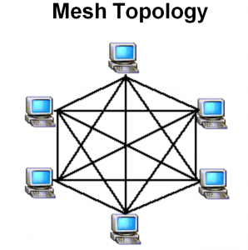

Slide 30
মেশ টপোলজি (ইংরেজি: Mesh Topology):
যদি কোনো নেটওয়ার্কে ডিভাইস বা কম্পিউটারগুলোর মধ্যে অতিরিক্ত সংযোগ থাকে তাহলে তাকে বলা হয় মেশ টপোলজি।
অধিকাংশ মেশ টপোলজি নেটওয়ার্ক সত্যিকারের মেশ নেটওয়ার্ক নয়। এগুলো হলো আসলে হাইব্রিড মেশ নেটওয়ার্ক। এতে শুধু অতিরিক্ত বা অপ্রয়োজনীয় লিঙ্ক থাকে। এতে ডেটা কমিউনিকেশনে অনেক বেশি নিশ্চয়তা থাকে এবং নেটওয়ার্কের সমস্যা খুব সহজে সমাধান করা যায়।
মেশ টপোলজিতে কম্পিউটারের সংখ্যা নির্ণয়ের সূত্র হলোঃ c = n ( n − 1 ) হলো কম্পিউটার বা নোডের সংখ্যা।
মেশ টপোলজিতে যেহেতু প্রতিটি কম্পিউটার প্রতিটির সাথে সংযুক্ত থাকে তাই এ অর্থে এই নেটওয়ার্কের প্রথম কম্পিউটারটি শেষ কম্পিউটারের সাথে সংযুক্ত থাকে। রিং টপোলজিতে প্রতিটি কম্পিউটারকে প্রতিটির সাথে অতিরিক্ত নোড দিয়ে সংযুক্ত করলেই তা মেশ টপোলজিতে রূপান্তরিত হবে।

Slide 31
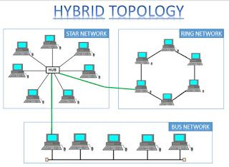

Slide 32
হাইব্রিড টপোলজি (Hybrid Topology):
বাস, স্টার, রিং ইত্যাদি টপোলজির সমন্বয়ে গঠিত নেটওয়ার্ক টপোলজিকে বলা হয় হাইব্রিড টপোলজি।
উদাহরণস্বরূপ ইন্টারনেটকে এ ধরনের টপোলজি হিসেবে অভিহিত করা যায়। কেননা ইন্টারনেট হলো বৃহৎ পরিসরের একটি নেটওয়ার্ক যেখানে সব ধরনের টপোলজির মিশ্রণ দেখা যায়। এ টপোলজিতে প্রয়োজন অনুযায়ী নেটওয়ার্ক বৃদ্ধি করার সুযোগ রয়েছে। কোনো সমস্যা দেখা দিলে তা সহজেই নির্ণয় করা সম্ভব হয়। কোনো একটি অংশ নষ্ট হয়ে গেলে সম্পূর্ণ নেটওয়ার্ক নষ্ট না হয়ে অংশবিশেষ নষ্ট হয়।
কোনো সমস্যা দেখা দিলে তা সহজেই নির্ণয় করা সম্ভব হয়। কোনো একটি অংশ নষ্ট হয়ে গেলে সম্পূর্ণ নেটওয়ার্ক নষ্ট না হয়ে অংশবিশেষ নষ্ট হয়।

Slide 33
বাড়ির কাজ
১। নেটওয়ার্ক কি ?
২। নেটওয়ার্ক কত প্রকার ও কি কি ? ব্যাখ্যা কর?
৩। নেটওয়ার্ক টপোলজি কী ? প্রত্যেক প্রকারের ডায়াগ্রাম অংকন কর।
৪। অফিস ব্যবস্থাপনার ক্ষেত্রে কোন ধরনের টপোলজির ব্যবহার
করা যুক্তিযুক্ত ? মতামতের স্বপক্ষে যুক্তি দাও।

